Slide 1
Vállalati Informatika
Dr. Mihály Krisztián
2025. 09. 19.

Slide 2
I. előadás
Bemutatkozás
Célok, elvárások, szabályok
Hasznos előismeretek
Előadás
  SAP történeti áttekintés
  SAP R/3 rendszer magas szintű felépítése
  SAP modulok
  SAP architektúra
Notes:
How presentation will benefit audience: Adult learners are more interested in a subject if they know how or why it is important to them.
Presenter’s level of expertise in the subject: Briefly state your credentials in this area, or explain why participants should listen to you.

Slide 3
I. előadás
Rendszer ismertetés
  SAP fejlesztői környezetének ismertetése
    ABAP Workbench, ABAP tranzakciók
    ABAP Development Tools
  Program típusok
  „Hello World!”
Gyakorlati feladatok
  Trial subaccount, ABAP on Cloud
  Első ABAP program
  Transport, package
Notes:
How presentation will benefit audience: Adult learners are more interested in a subject if they know how or why it is important to them.
Presenter’s level of expertise in the subject: Briefly state your credentials in this area, or explain why participants should listen to you.

Slide 4
I. előadás
Bemutatkozás
Célok, elvárások, szabályok
Hasznos előismeretek
Előadás
  SAP történeti áttekintés
  SAP R/3 rendszer magas szintű felépítése
  SAP modulok
  SAP architektúra
Notes:
How presentation will benefit audience: Adult learners are more interested in a subject if they know how or why it is important to them.
Presenter’s level of expertise in the subject: Briefly state your credentials in this area, or explain why participants should listen to you.

Slide 5
Bemutatkozás
Mihály Krisztián
  krisztian.mihaly@uni-miskolc.hu
  krisztian.mihaly@sap.com
Konzultációs lehetőségek
  Személyes konzultáció (Informatika épület)
  E-mail
Notes:
How presentation will benefit audience: Adult learners are more interested in a subject if they know how or why it is important to them.
Presenter’s level of expertise in the subject: Briefly state your credentials in this area, or explain why participants should listen to you.

Slide 6
Bemutatkozás
Tantárgy honlapja
  Előadások anyaga
  Beadandó feladatok
  Zárthelyi és pótzárthelyi eredmények
NEPTUN üzenetek
Notes:
How presentation will benefit audience: Adult learners are more interested in a subject if they know how or why it is important to them.
Presenter’s level of expertise in the subject: Briefly state your credentials in this area, or explain why participants should listen to you.

Slide 7
I. előadás
Bemutatkozás
Célok, elvárások, szabályok
Hasznos előismeretek
Előadás
  SAP történeti áttekintés
  SAP R/3 rendszer magas szintű felépítése
  SAP modulok
  SAP architektúra
Notes:
How presentation will benefit audience: Adult learners are more interested in a subject if they know how or why it is important to them.
Presenter’s level of expertise in the subject: Briefly state your credentials in this area, or explain why participants should listen to you.

Slide 8
Célok, elvárások, szabályok
Célok
  Vállalati Informatikai rendszerek szerepe
  SAP rendszer(ek) felépítésének megismerése
  Alapvető SAP programozási (nem konfigurálási) ismeretek elsajátítása
    Alapvető SAP fejlesztői eszközök
    ABAP procedurális fejlesztés elemei
    ABAP objektum orientált fejlesztés elemei
    SAP Fiori UI5
  Hasznos és befogadható mennyiségű ismeretanyag átadása
  Ipari környezetben is használt módszerek átadása
  Elméleti ismeretek ÉS gyakorlati feladatok
Notes:
How presentation will benefit audience: Adult learners are more interested in a subject if they know how or why it is important to them.
Presenter’s level of expertise in the subject: Briefly state your credentials in this area, or explain why participants should listen to you.

Slide 9
Célok, elvárások, szabályok
Nem cél
  Teljes ABAP fejlesztői tanfolyam
  Java, JavaScript, SAP HANA, stb. technológiák mély megismertetése
  SAP modulok részletes bemutatása
  SAP konfigurációs ismeretek bemutatása
  SAP üzemeltetési oktatás
  SAP Business Technology Platform ismertetése
  Túl nagy ismeretanyag átadása a hatékonyság rovására
  Lemorzsolódó hallgatóság
Notes:
How presentation will benefit audience: Adult learners are more interested in a subject if they know how or why it is important to them.
Presenter’s level of expertise in the subject: Briefly state your credentials in this area, or explain why participants should listen to you.

Slide 10
Célok, elvárások, szabályok
Elvárások:
  Teljes részvétel (elmélet + gyakorlat), kivéve egyéni tanrendű hallgatók
Javaslat
  Interaktív részvétel, nincs rossz kérdés
Szabályok
  Második előadástól „beugró” az előző előadás(ok) anyagából
Notes:
How presentation will benefit audience: Adult learners are more interested in a subject if they know how or why it is important to them.
Presenter’s level of expertise in the subject: Briefly state your credentials in this area, or explain why participants should listen to you.

Slide 11
Célok, elvárások, szabályok
Számonkérés
  Zárthelyi
    Az aláírás feltétele
    12. oktatási héten
  Pót-zárthelyi
    14. oktatási hét
  Aláíráspótló vizsga
    Első két vizsgahéten, 1-1 alkalom
    Aláíráspótló vizsga felépítése megegyezik a normál vizsga követelményeivel
Notes:
How presentation will benefit audience: Adult learners are more interested in a subject if they know how or why it is important to them.
Presenter’s level of expertise in the subject: Briefly state your credentials in this area, or explain why participants should listen to you.

Slide 12
Célok, elvárások, szabályok
Zárthelyi felépítése, szabályai
  Írásbeli
  120 perc, várhatóan 10-12 feladat
  Segédlet, jegyzet, elektronikai eszköz nem használható!
  Külön elméleti és gyakorlati rész, melyek külön blokkot képeznek. Az elégséges zárthelyi feltétele, hogy mind az elméleti, mind a gyakorlati feladatokból a maximális pontok legalább 50% -t el kell érni!
  A gyakorlati feladatokat papíron kell megoldani, számítógép a zárthelyi során nem használható!
Notes:
How presentation will benefit audience: Adult learners are more interested in a subject if they know how or why it is important to them.
Presenter’s level of expertise in the subject: Briefly state your credentials in this area, or explain why participants should listen to you.

Slide 13
Célok, elvárások, szabályok
  Vizsga
    A vizsga szóbeli
    Elméleti és gyakorlati feladatok, külön értékelve. Programozási feladat papíron, illetve szóban. Elégséges 50%-tól.
Megajánlott jegy
    Sikeres zárthelyi
    Aktív részvétel az előadásokon és gyakorlatokon
    Egyetemi szabályzat szerint jó, vagy jeles jegy ajánlható meg
Notes:
How presentation will benefit audience: Adult learners are more interested in a subject if they know how or why it is important to them.
Presenter’s level of expertise in the subject: Briefly state your credentials in this area, or explain why participants should listen to you.

Slide 14
I. előadás
Bemutatkozás
Célok, elvárások, szabályok
Hasznos előismeretek
Előadás
  SAP történeti áttekintés
  SAP R/3 rendszer magas szintű felépítése
  SAP modulok
  SAP architektúra
Notes:
How presentation will benefit audience: Adult learners are more interested in a subject if they know how or why it is important to them.
Presenter’s level of expertise in the subject: Briefly state your credentials in this area, or explain why participants should listen to you.

Slide 15
Hasznos előismeretek
  Adatbázisok
  Objektum orientált programozás elmélete
  Rendszertervezési elméletek
  C, C++, C#, vagy Java programozási tapasztalat
Notes:
How presentation will benefit audience: Adult learners are more interested in a subject if they know how or why it is important to them.
Presenter’s level of expertise in the subject: Briefly state your credentials in this area, or explain why participants should listen to you.

Slide 16
Célok, elvárások, szabályok
Hallgatók rövid bemutatkozása, céljai és elvárásai
Notes:
How presentation will benefit audience: Adult learners are more interested in a subject if they know how or why it is important to them.
Presenter’s level of expertise in the subject: Briefly state your credentials in this area, or explain why participants should listen to you.

Slide 17
I. előadás
Bemutatkozás
Célok, elvárások, szabályok
Hasznos előismeretek
Előadás
  SAP történeti áttekintés
  SAP R/3 rendszer magas szintű felépítése
  SAP modulok
  SAP architektúra
Notes:
How presentation will benefit audience: Adult learners are more interested in a subject if they know how or why it is important to them.
Presenter’s level of expertise in the subject: Briefly state your credentials in this area, or explain why participants should listen to you.

Slide 18
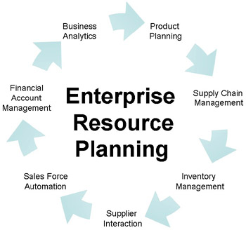
Vállalatirányítási rendszerek
Az ERP (Enterprise Resource Planing) rendszerek a vállalatok valamennyi folyamatát integrálják egy egységes, teljes vállalati működést összefogó informatikai rendszerben.
Notes:
How presentation will benefit audience: Adult learners are more interested in a subject if they know how or why it is important to them.
Presenter’s level of expertise in the subject: Briefly state your credentials in this area, or explain why participants should listen to you.

Slide 19
Vállalatirányítási rendszerek
  Működéshez szükséges vállalati erőforrások (humán, pénzügyi és technikai erőforrások) tervezése (pl. értékesítés, marketing, gyártás, üzemeltetés, logisztika, vásárlás, új termékek fejlesztése).
  Az értékteremtő láncba tartozó összes tevékenység végrehajtásának automatizálása, biztosítva a megfelelő koordinálást és információáramlást, befolyásolva ezzel az értékteremtés költségét.
Notes:
How presentation will benefit audience: Adult learners are more interested in a subject if they know how or why it is important to them.
Presenter’s level of expertise in the subject: Briefly state your credentials in this area, or explain why participants should listen to you.

Slide 20
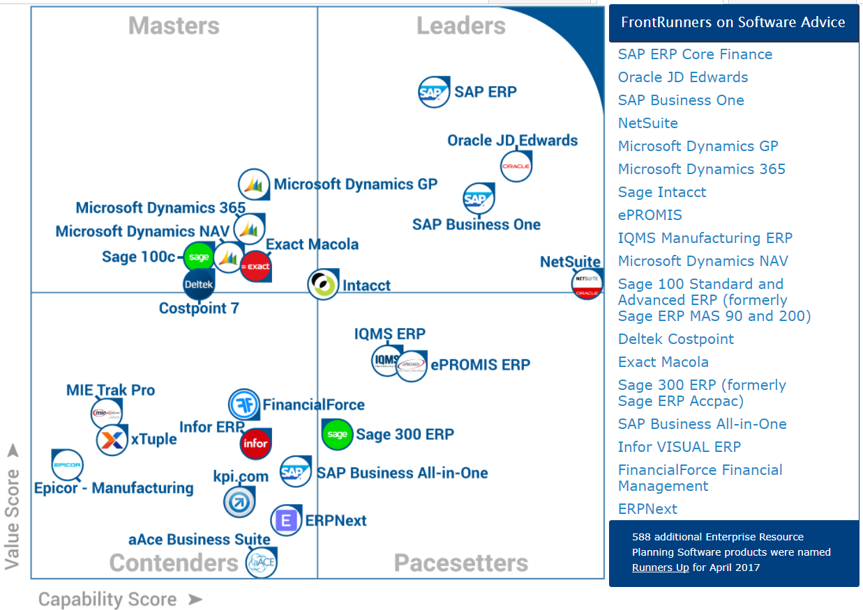
Vállalatirányítási rendszerek
Több nagy gyártó:
Oracle, SAP, Microsoft, stb.
Forrás:
http://www.softwareadvice.com/erp/#top-products
Notes:
How presentation will benefit audience: Adult learners are more interested in a subject if they know how or why it is important to them.
Presenter’s level of expertise in the subject: Briefly state your credentials in this area, or explain why participants should listen to you.

Slide 21
SAP – Történeti áttekintés
  1972-ben az SAP alapítói egy olyan vállalat irányítási rendszer megépítése mellett döntöttek, amely:
  Integrált
  Valós idejű
  Standard megoldást nyújt
  Létrehozták az SAP R/1 rendszert, amelyben az R betű a valós idejűségre utal (R - Real time).
Notes:
How presentation will benefit audience: Adult learners are more interested in a subject if they know how or why it is important to them.
Presenter’s level of expertise in the subject: Briefly state your credentials in this area, or explain why participants should listen to you.

Slide 22

SAP Történeti áttekintés
Hamarosan kialakításra került az első generációs megoldás, amelyet R/2 rendszernek hívtak.
Mainframe-s környezeten támogatott valós vállalatirányítási folyamatokat.
Érdekesség: Elvétve (pl. fúrótornyokon) még ma is van működő installációja.

Slide 23

SAP Történeti áttekintés
A második generáció az SAP R/3 rendszere volt.
Ez a leginkább ismert SAP rendszer, amelyet ma is nagyon sok installáció használ.
Multi-tier client-server architecture.

Slide 24

SAP Történeti áttekintés
Legújabb generáció az SAP S/4HANA rendszere
SAP HANA memória alapú adatbázison alapul (lásd. Később)
Korszerű felhasználói felület technológiák támogatása (JavaScript, UI5, stb.)
OLTP, OLAP

Slide 25
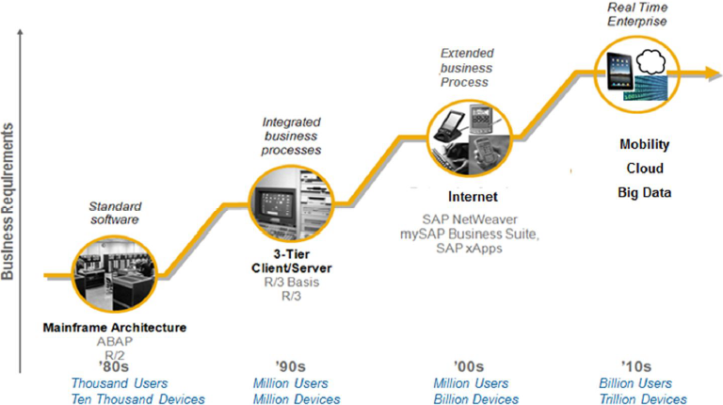
Történeti áttekintés

Slide 26

SAP Érdekességek
Our customers
produce more than
72% of the world’s
beer.

Slide 27
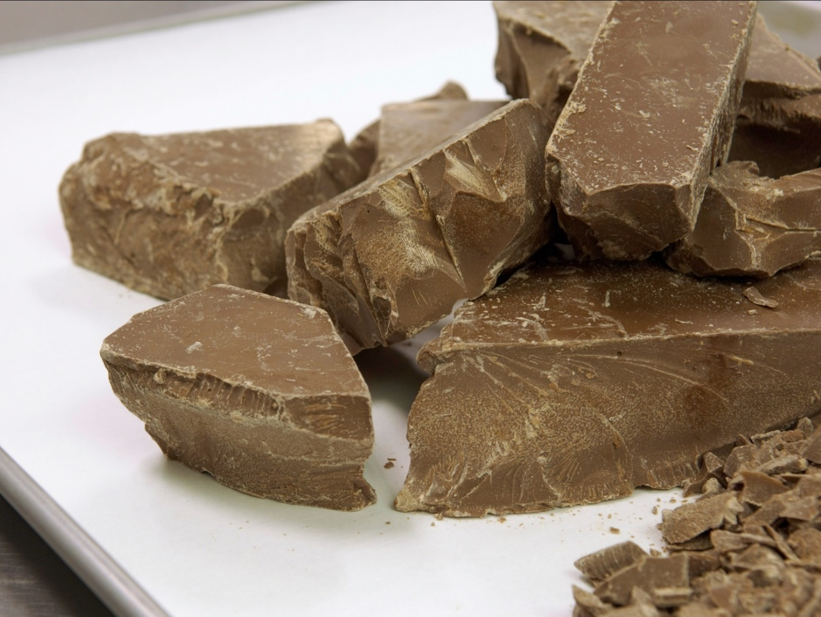
SAP Érdekességek
Our customers
produce more than
70% of the world’s
chocolate.

Slide 28
Egy üzleti megoldás felépítése
Mire lehet szükség egy vállalati informatikai rendszer felépítéséhez?

Slide 29
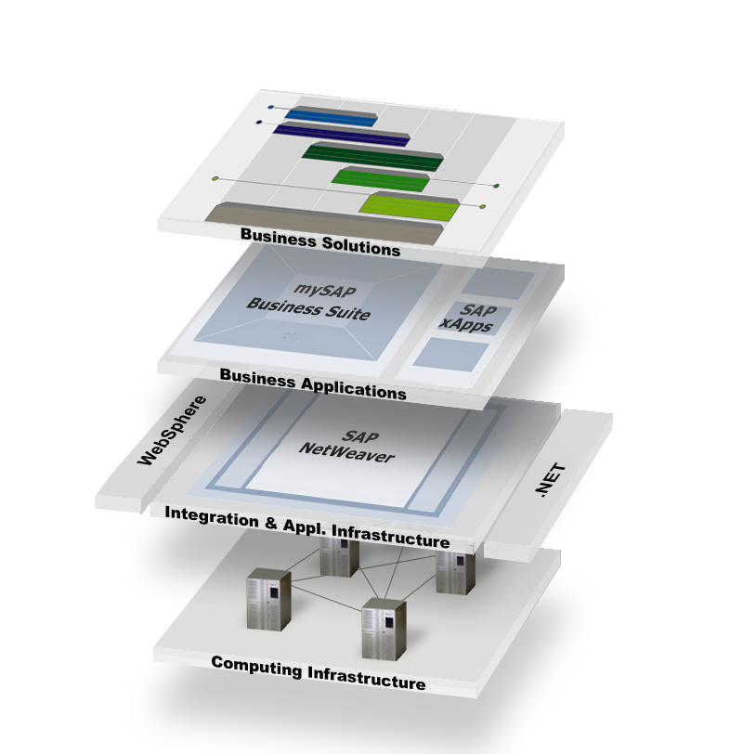
Egy üzleti megoldás felépítése
Üzleti folyamatok, megoldások
Üzleti alkalmazások, modulok, megoldások
Technológiai platform
Hardveres környezet

Slide 30
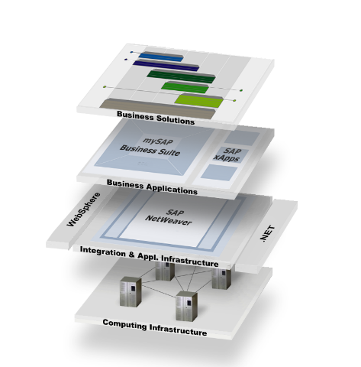
SAP R/3 hardware-es környezete
A klasszikus SAP R/3 hardware független környezetre tervezett
Hogyan éri ezt el?
  A forráskódot nem az operációs rendszer által kezelt fájl rendszerben tárolja, hanem az adatbázisban.
  Első hozzáféréskor fordítja az adott operációs rendszerre, majd a bájtkódot eltárolja.
  A rendszermag egy virtuális gép (hasonlóan a JAVA virtuális géphez).

Slide 31
SAP NetWeaver
Az SAP technológiai platformja
Szolgáltatásai verzióktól függően érhetőek el
Feladata az ABAP (és JAVA) futtatási környezet biztosítása, az operációs rendszer és az adatbázis elrejtése az SAP alkalmazások számára
Rendszerintegrációs lehetőségek
Alkalmazási infrastruktúra (jogosultságkezelés, sorkezelés, nyomtatás támogatás, stb.)
Laboralkalmakon SAP NetWeaver 7.52-es verziót használjuk
  https://help.sap.com/viewer/p/SAP_NETWEAVER_750

Slide 32

SAP modulok
  Az SAP R/3 modulokat funkciójuk szerint három nagy csoportba oszthatjuk: logisztikai, pénzügyi és emberi erőforrás alkalmazások.
Logisztikai:
SD
MM
PP
QM
PM
Pénzügyi:
FI
CO
TR
PS
IM
Emberi erőforrás (HR)
Notes:
How presentation will benefit audience: Adult learners are more interested in a subject if they know how or why it is important to them.
Presenter’s level of expertise in the subject: Briefly state your credentials in this area, or explain why participants should listen to you.

Slide 33
Logisztikai Modulok
  Anyagbeszerzéstől - számlázásig. Az SAP szinte minden moduljával integrált.
  MM (Materials Management – Anyaggazdálkodás)
  anyagbeszerzéssel, rendeléssel, anyagkezeléssel és számlaellenőrzéssel kapcsolatos tevékenységek támogatása
  Készletezés, leltározás, raktározás tervezés, külső szolgáltatások kezelés, anyagbeszerzéssel kapcsolatos döntések meghozatala
  Bevételezés automatizált, raktári készletek frissítése, könyvelése
  Szoros integráltság: könyvelés és kontrolling modul, minőségkezelés
Notes:
How presentation will benefit audience: Adult learners are more interested in a subject if they know how or why it is important to them.
Presenter’s level of expertise in the subject: Briefly state your credentials in this area, or explain why participants should listen to you.

Slide 34
Logisztikai Modulok
  SD (Sales and Distribution – Értékesítés)
  Vevői megrendelések rögzítése, nyomon követése
  Értékesítési törzsadatok (vevők, szerződések, termékek alapvető tulajdonságai) valamint árazás kezelése
  Kiszállítás és számlázás automatizálása, ügyfélszolgálat és eladás támogatása
  PP (Production Planning – Termeléstervezés)
  Termeléstervezés és termelési folyamat támogatása
  Kapcsolódik közvetlenül: értékesítéshez és anyaggazdálkodáshoz
Notes:
How presentation will benefit audience: Adult learners are more interested in a subject if they know how or why it is important to them.
Presenter’s level of expertise in the subject: Briefly state your credentials in this area, or explain why participants should listen to you.

Slide 35
Logisztikai Modulok
  QM (Quality Management – Minőségbiztosítás)
  Minőség tervezés támogatása, felülvizsgálata és ellenőrzése
  Minőség tanúsítványok kezelése (ISO9000 minőségi szabvány betartásával)
  PM (Plant Maintenance – Karbantartás)
  Megelőző karbantartás támogatása
  Kieső munkák, ellátási problémák és a karbantartás-megrendelések kezelése
  Felszerelés és technikai objektumok felügyelete
Notes:
How presentation will benefit audience: Adult learners are more interested in a subject if they know how or why it is important to them.
Presenter’s level of expertise in the subject: Briefly state your credentials in this area, or explain why participants should listen to you.

Slide 36
Pénzügyi Modulok
  Segítik a főkönyvi könyvelést és támogatják a pénzügyi folyamatokat
  FI (Financial Accounting – Pénzügy Számvitel)
  áll a kontrolling és az emberi erőforrás-gazdálkodás modulokpénzügyek és a könyvelések menedzselése
  pénzügyi és számviteli információk kezelése
  valós időben bevételi és kiadási kimutatásokat készít
  kapcsolatban kal.
Notes:
How presentation will benefit audience: Adult learners are more interested in a subject if they know how or why it is important to them.
Presenter’s level of expertise in the subject: Briefly state your credentials in this area, or explain why participants should listen to you.

Slide 37
FI komponensek
FI-AP: Accounts payable (szállítók)
FI-AR: Accounts receivable (vevők)
FI-AA: Asset accounting (tárgyi eszköz)
FI-GL: General ledger accounting
FI-LC: Consolidations
FI-SL: Special purpose ledger

Slide 38
Pénzügyi Modulok
  CO (Controlling – Kontrolling)
  gazdasági és stratégiai döntések meghozatalának támogatása
  a költségek irányítása és a jövedelmezőség elemzése
  a költség, a költséghely és az árbevétel számításának segítése
  lehetővé teszi a tevékenységalapú kalkulációt és a forgalom elemzését.
  CO-ABC: Activity-based costing (aktivitás alapú költség)
  CO-OM: Overhead cost control (önköltség ellenőrzés)
  CO-PA: Sales and profitability analysis (eladási és profitabilitási analízis)
  CO-PC: Product cost controlling (termék költség ellenőrzés)
Notes:
How presentation will benefit audience: Adult learners are more interested in a subject if they know how or why it is important to them.
Presenter’s level of expertise in the subject: Briefly state your credentials in this area, or explain why participants should listen to you.

Slide 39
Pénzügyi Modulok
  TR (Treasury – Pénzügyi menedzsment)
  költségvetés elemzése
  számlakimutatások feldolgozása
  pénzügyi menedzsment, pü-i folyamatok, kölcsönök és piaci kockázatok kezelése
  TR-CM: Cash management
  TR-FM: Funds management
  TR-TM: Treasury managent
  TR-MRM: Market Risk Management
Notes:
How presentation will benefit audience: Adult learners are more interested in a subject if they know how or why it is important to them.
Presenter’s level of expertise in the subject: Briefly state your credentials in this area, or explain why participants should listen to you.

Slide 40
Pénzügyi Modulok
  PS (Project Systems – Projektrendszer)
  Projekttervezés és –végrehajtás
  Nyomonkövetés és ellenőrzés
  IM (Investment Management – Beruházás menedzsment)
  Költségvetés kezelése és tervezése, beruházásokhoz kapcsolódó programok kezelése
Notes:
How presentation will benefit audience: Adult learners are more interested in a subject if they know how or why it is important to them.
Presenter’s level of expertise in the subject: Briefly state your credentials in this area, or explain why participants should listen to you.

Slide 41
Emberi erőforrások
  HR (Human Resources – Emberi erőforrások)
  Személyzet kezelésével járó adminisztrációs tevékenységek (felvételtől a bérszámfejtésig)
  Juttatások, utazási költségek kezelése, személyzeti időbeosztás
  állásgazdálkodás, vezetői információk
Notes:
How presentation will benefit audience: Adult learners are more interested in a subject if they know how or why it is important to them.
Presenter’s level of expertise in the subject: Briefly state your credentials in this area, or explain why participants should listen to you.

Slide 42
Megjegyzés
A tantárgy keretein belül az egyes modulok által megvalósított funkciókat, modelleket részletesebben nem tárgyaljuk.
Bővebben: https://training.sap.com/

Slide 43
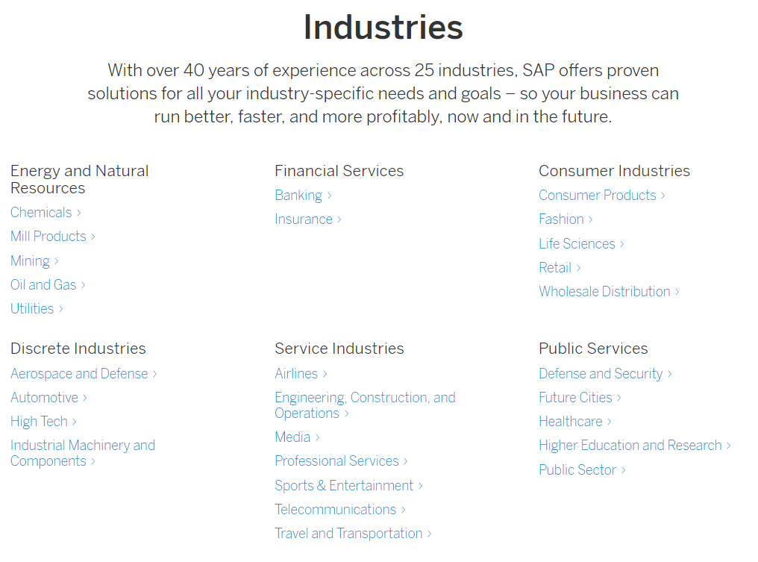
Iparági megoldások
Az SAP modularizált egységein kívül iparági megoldásokat is kínál
Az iparági megoldások egyes modulok testre szabását és egyéb, iparág specifikus kiterjesztéseket tartalmaz
25 iparági megoldás
  Vegyipar
  Autóipar
  Légi és védelmi
  High-tech
  Stb.
Forrás: https://www.sap.com/industries.html#

Slide 44
Üzleti megoldások
Üzleti feladatok és problémák megoldására adott implementáció
  SAP alapszolgáltatások + 1-N SAP modul támogatott folyamat
  +
  Rendszer konfigurálás (Customizing)
  +
  Opcionálisan BPR (Business Process Reengineering)
  +
  Opcionálisan kiterjesztések, egyedi implementációk
  +
  Oktatás

Slide 45

Architektúra

Slide 46

Fundamental Modelling Concepts
http://www.fmc-modeling.org/
UML alapelvein épülő, de azt kiegészítő eszközkészlet.
A tárgy keretein belül a diagram típusok egy részét fogjuk használni.

Slide 47
Blokk diagram
A rendszer kompozíciós struktúráját írja le
Nem ad viselkedési leírást
Fő építőelemei:
  Ágens - Agent
  Tároló - Storage
  Csatorna - Channel

Slide 48
Blokk diagram - Ágensek

Slide 49
Blokk diagram - ágensek
A rendszer aktív komponensei
Egy ágens
  Információt dolgoz fel
  Tárolóba adatot ír, vagy tárolóból adatot olvas
  Két ágens csatornákon keresztül kommunikál
  Ágens lehet ember, hardver vagy program

Slide 50
Blokk diagram - Tárolók

Slide 51
Blokk diagram - Tárolók
A tárolók passzív elemek
A tároló
  Információt tárol
  Ágensek írják és olvassák
  Használható információátadásra
Például: tábla, fájlrendszer, asztal, adatbázis, stb.

Slide 52
Blokk diagram – Csatornák és hozzáférések

Slide 53
Blokk diagram – Csatornák és hozzáférések
A csatornák passzív elemek
  Adatot továbbítanak, de nem dolgozzák azt fel
  Ágensek között létezik
  Lehetnek egy-, illetve kétirányúak
Hozzáférések
  Az ágensek hozzáférése a tárolóhoz
  Lehet csak írás, csak olvasás, vagy módosítás

Slide 54
Kérés/válasz csatornák
2 résztvevő ágenst jeleznek
Egy kliens
Egy szerver
A csatornán két üzenettípust különböztethetünk meg:
Kérés
Válasz

Slide 55
Példányok jelölése (…)

Slide 56
Csoportosítás, árnyékolás
Az ágenseket és tárolókat csoportosíthatjuk
  Ábra egyszerűsítése
  Jobb áttekinthetőség
Árnyékolás
  A különböző típusú elemeket árnyékolással logikai csoportba szervezhetjük

Slide 57
Blokk diagramm – 1. feladat
Egy újság online olvasói az újság cikkeit WWW-t használva tudják a böngészőiken olvasni.
Egy cikkíró egy standard HTTP szervert (szoftver) használ a cikkek publikálására. A szervernek közvetlen hozzáférése van a cikkek statikus tartalmához (képek, CSS, stb.)
A cikkek XML formátumban vannak tárolva és egy formázó segítségével lehet az XML dokumentumokat HTML dokumentumokká konvertálni. A formázó a konvertáláshoz olvassa a statikus formázási tartalmat.
A HTTP szerver fastCGI protokollon keresztül éri el a formázót.

Slide 58
Blokk diagramm – 1. feladat

Slide 59
Blokk diagram – Absztrakciós szintek
Absztrakciós szintek bevezetésével tovább növelhetjük az ábrák olvashatóságát

Slide 60
Blokk diagram – Absztrakciós szintek
Absztrakciós szintek bevezetésével tovább növelhetjük az ábrák olvashatóságát

Slide 61
Kliens – Szerver (szoftver orientált nézet)

Slide 62
Kliens – szerver architektúra

Slide 63
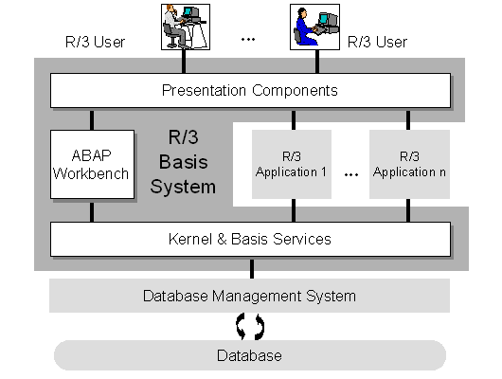
SAP R/3 architektúra – Logikai nézet
Forrás: https://help.sap.com/saphelp_pserv464/helpdata/en/fc/eb2e97358411d1829f0000e829fbfe/frameset.htm

Slide 64
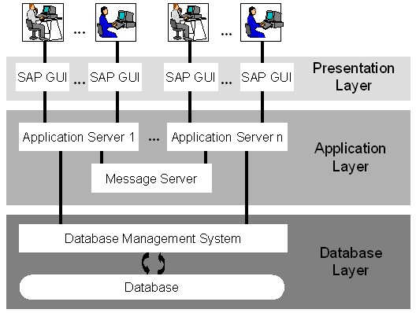
SAP R/3 architektúra – Software nézet
Forrás: https://help.sap.com/saphelp_pserv464/helpdata/en/fc/eb2e97358411d1829f0000e829fbfe/frameset.htm

Slide 65
Kliens – szerver architektúra
Előnyei
  Jó skálázhatóság
  Nagy biztonság
  Hibatűrés
Hátrányok
  Adatbázis szűk keresztmetszet lehet
  Központi szerverek szűk keresztmetszet lehetnek

Slide 66
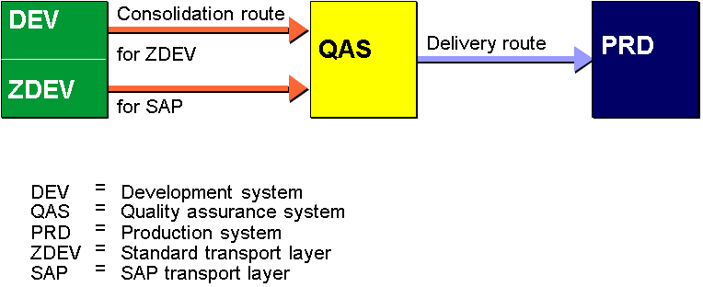
Tipikus SAP rendszer installáció
Forrás: https://help.sap.com/saphelp_nw74/helpdata/en/57/38de194eb711d182bf0000e829fbfe/frameset.htm

Slide 67
Tipikus SAP rendszer installáció
Ügyfél installációkban alkalmazott minimális rendszer szintek
  Produktív rendszer
    A valós, üzleti folyamatokban használt rendszer
    Védett, csak tesztelt és jóváhagyott módosítások kerülnek telepítésre
  Teszt rendszer
    Javítások, fejlesztések tesztelésre szolgál
    Felhasználók betanítására szolgál
  Fejlesztői rendszer
    Ügyfél oldali fejlesztések, tesztelés
  Sandbox rendszer
    Próba implementációk, betanítás, stb.

Slide 68
SAP Change and Transport System (CTS)
SAP Rendszerek közötti változások továbbítására való
Rendszerkonfigurációs beállítások
ABAP fejlesztési projektek
JAVA és egyéb nem ABAP fejlesztési objektumok
https://help.sap.com/saphelp_nw70/helpdata/en/3b/dfba3692dc635ce10000009b38f839/frameset.htm

Slide 69
SAP ABAP
Advanced Business Application Programming
SAP NetWeaver Application Serveren futtatható
Imperatív nyelv
Objektum-orientált kiterjesztés

Slide 70
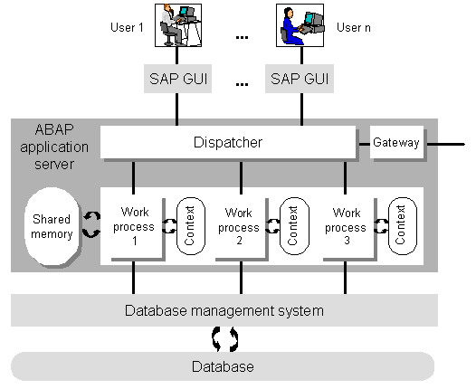
ABAP Application Server
Forrás: https://help.sap.com/saphelp_nw70ehp1/helpdata/en/fc/eb2fd9358411d1829f0000e829fbfe/frameset.htm

Slide 71
ABAP Application Server
Dispatcher
Munkafolyamat
Munkafolyamat kontextus
Megosztott memória
Gateway

Slide 72
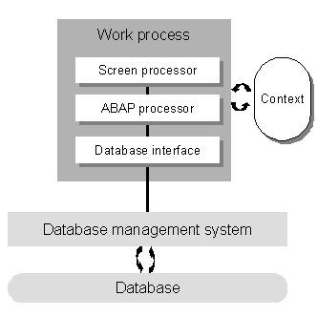
Munkafolyamat
Az ABAP megkülönböztet felhasználói interakciós logikát és feldolgozó logikát.
Ennek megfelelően külön feldolgozó egységet társít ezekhez:
  Képernyő feldolgozó
  ABAP feldolgozó
Az adatbázis eléréshez a adatbázis interfészt használ (Open SQL), lsd. később.

Slide 73
Munkafolyamat típusok
Dialógus munkafolyamat (Dialog work process)
  Dialógus lépések futtatásáért felelős
Frissítési munkafolyamat (Update work process)
  Adatbázis frissítési kéréseket dolgoz fel
Háttér munkafolyamat (Background work process)
  Felhasználói interakció nélkül futtatható programok
Zárolási munkafolyamat (Enque work process)
  Az ABAP szintű zárak kezelést végzi az elosztott memóriában
Spool munkafolyamat (Spool work process)
  Nyomtatási és optikai archiválási folyamat.
  Csak egy lehet belőle egy alkalmazásszerveren

Slide 74
Munkafolyamat típusok
Az új SAP Netweaver verziókban a dialógus munkafolyamat típus képes kezelni a többi munkafolyamat típust.
A rendszerben a munkafolyamatokat az SM50 tranzakció kóddal tudjuk ellenőrizni.

Slide 75
I. előadás
Rendszer ismertetés
  Belépés SAP fejlesztői környezetbe
  SAP tranzakciók
  SAP fejlesztői környezetének ismertetése
    ABAP Workbench, ABAP tranzakciók
    ABAP Development Tools
  Program típusok
  Minta „Hello World!” program
Notes:
How presentation will benefit audience: Adult learners are more interested in a subject if they know how or why it is important to them.
Presenter’s level of expertise in the subject: Briefly state your credentials in this area, or explain why participants should listen to you.

Slide 76
Belépés az SAP rendszerbe
SAP rendszer elérésére több módon adott
SAPGUI
WebAccess
API access
Notes:
How presentation will benefit audience: Adult learners are more interested in a subject if they know how or why it is important to them.
Presenter’s level of expertise in the subject: Briefly state your credentials in this area, or explain why participants should listen to you.

Slide 77
Fejlesztői belépés az SAP rendszerbe
Gyakorlat során SAPGUI-t használunk
Alternatív eszközként az ABAP Development Tools (ADT) használhatjuk
A teszt rendszer 1 elérhető mandanttal rendelkezik: 001
Felhasználó: DEVELOPER
Jelszó: Appl1ance
Notes:
How presentation will benefit audience: Adult learners are more interested in a subject if they know how or why it is important to them.
Presenter’s level of expertise in the subject: Briefly state your credentials in this area, or explain why participants should listen to you.

Slide 78
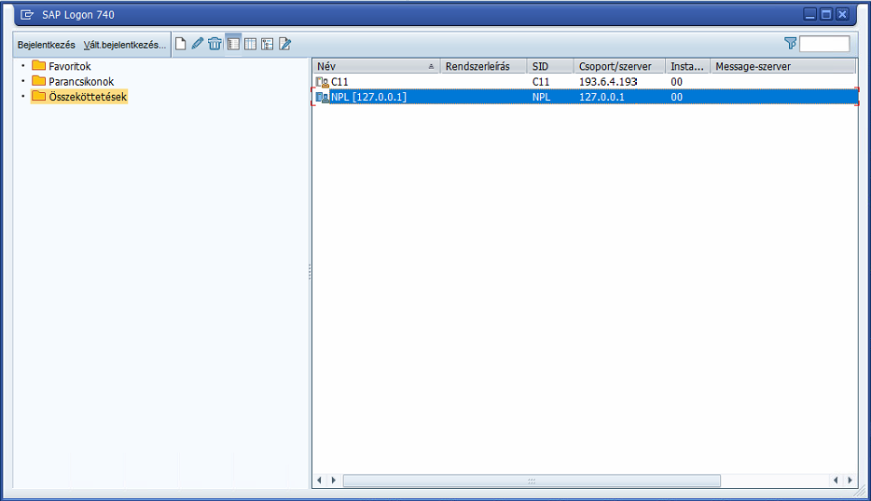
Rendszer hozzáadása SAPGUI klienshez

Slide 79
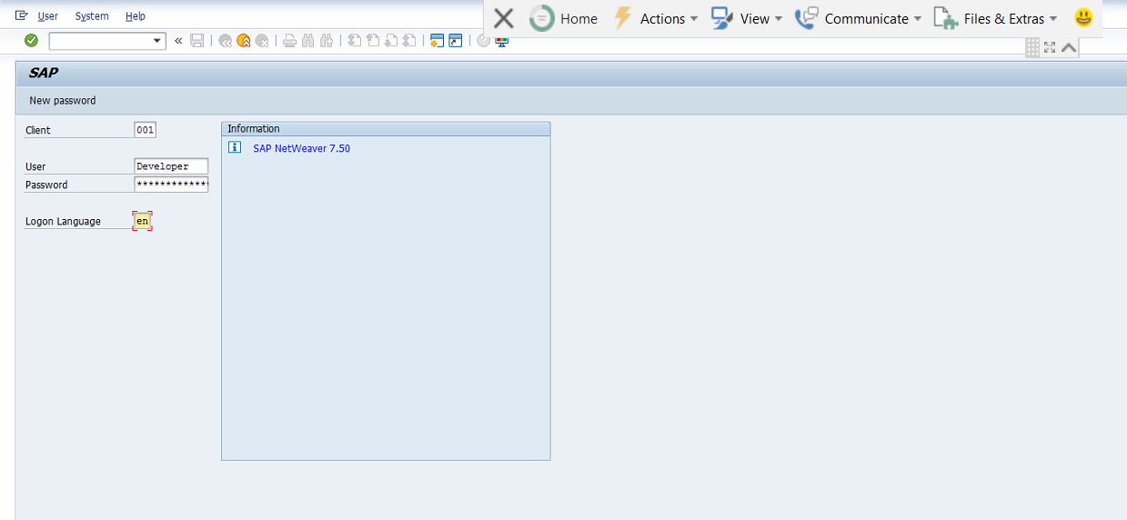
Belépés SAP rendszerbe

Slide 80
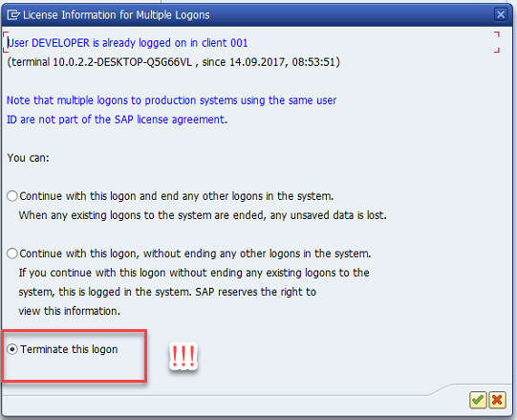
Belépés SAP rendszerbe

Slide 81
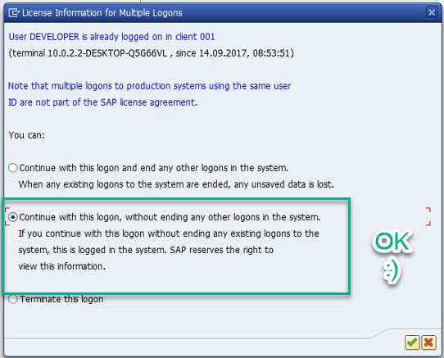
Belépés SAP rendszerbe

Slide 82
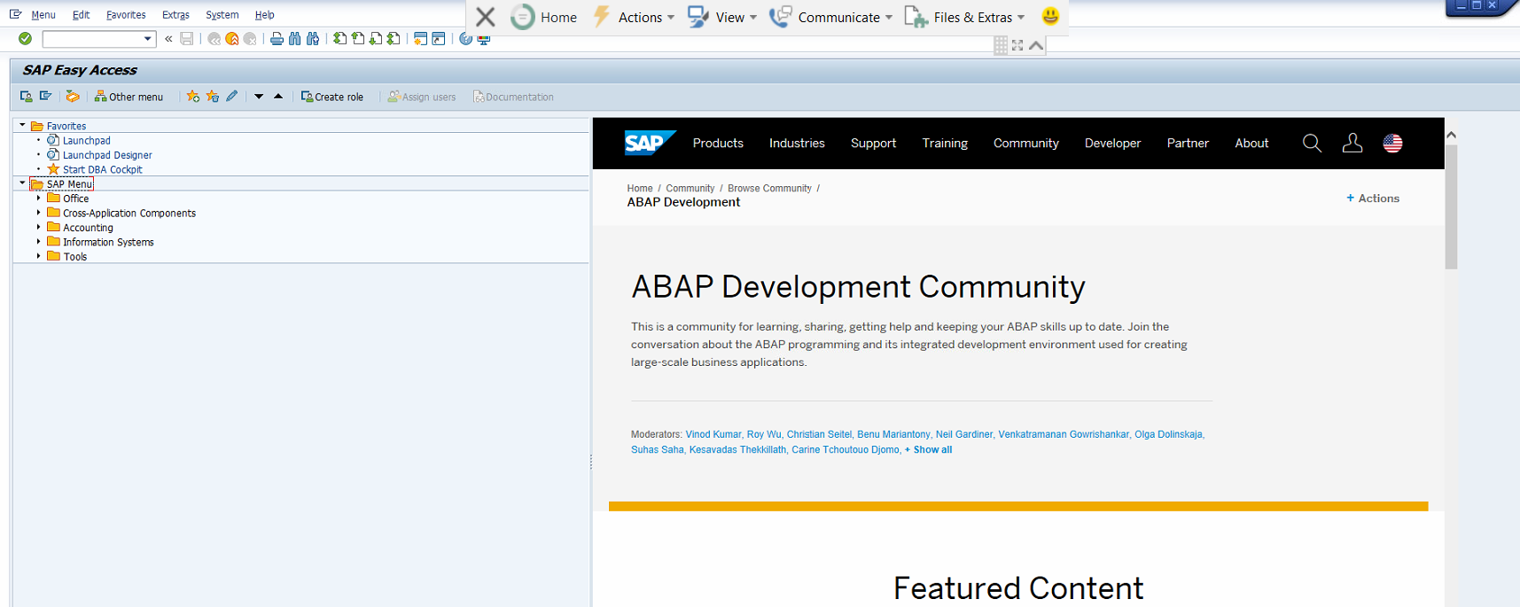
SAP Easy Access Menu

Slide 83
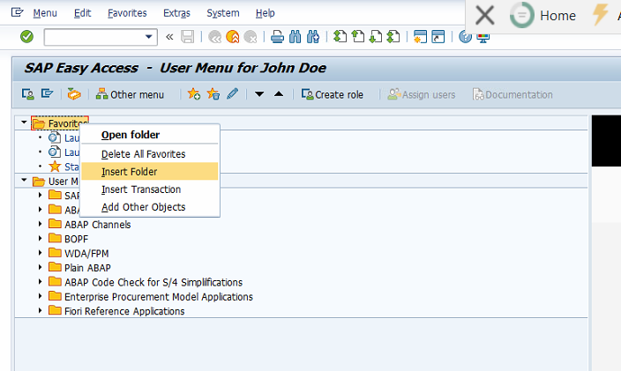
SAP User Menu

Slide 84
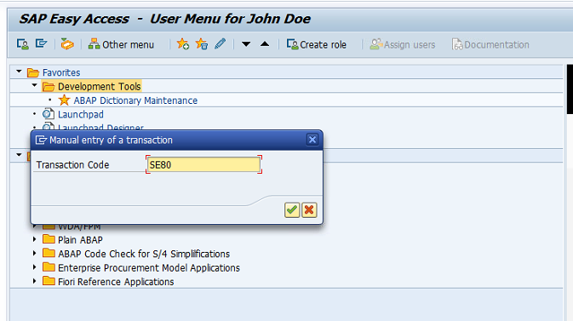
SAP Easy Access - Favorites

Slide 85
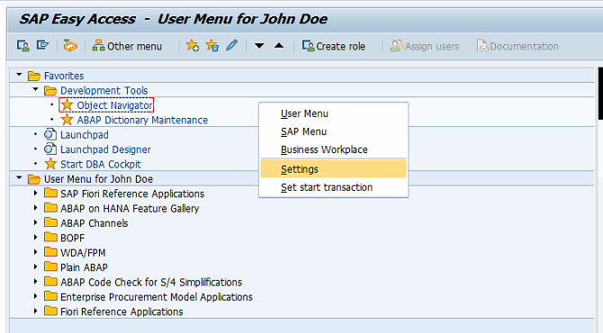
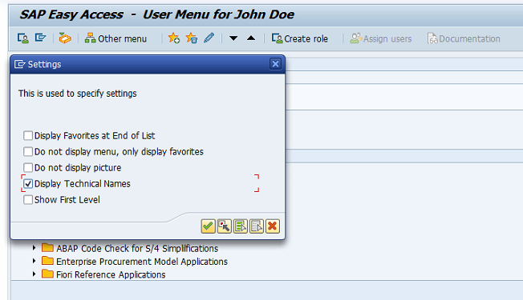
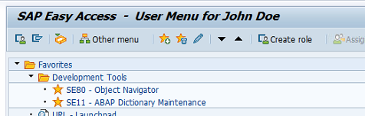
SAP Easy Access - Favorites

Slide 86
Session és módusz
/N
/O

Slide 87
SAP Tranzakciók
SE11 – ABAP adatszótár
SE38 – ABAP editor
SE24 – ABAP objektum szerkesztő
SE80 – ABAP Workbench
SE21 – Package létrehozása
SEGW – Gateway Workbench (később)
IMG – Rendszer konfigurálás (később)
SM59 – Rendszer monitor (később)

Slide 88
SAP Easy Access Menu
SAP Menu
User Menu
SAP Favorites

Slide 89
Hello World!
Új package létrehozása
Új ABAP riport létrehozása
Forráskód megírása
  WRITE utasítás
Forráskód aktiválása
Program tesztelése

Slide 90
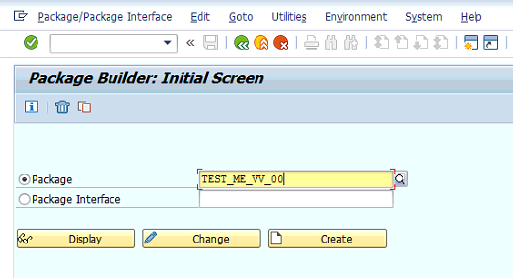
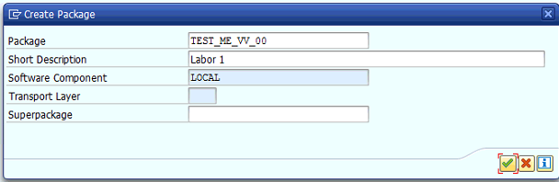
Új package létrehozása
SE21, vagy SE80

Slide 91
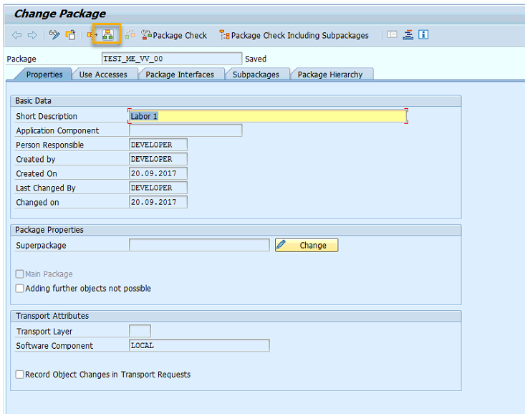
Package létrehozása

Slide 92
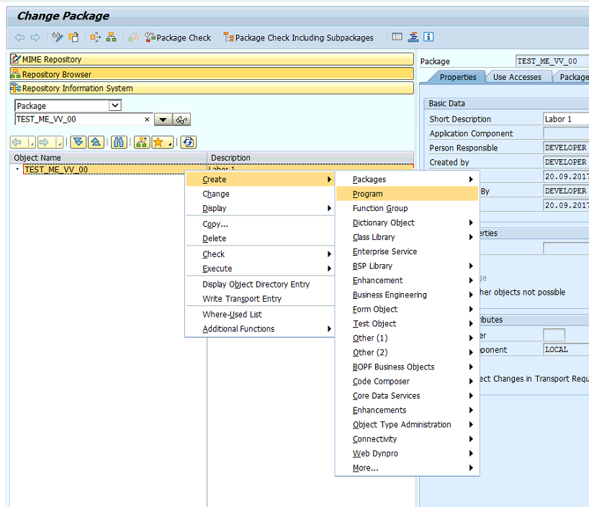
Program létrehozása – ABAP Workbench
SE80

Slide 93
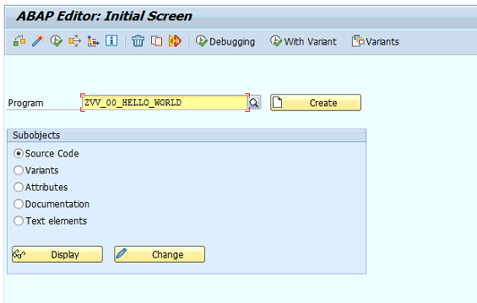
Program létrehozása – ABAP Editor

Slide 94
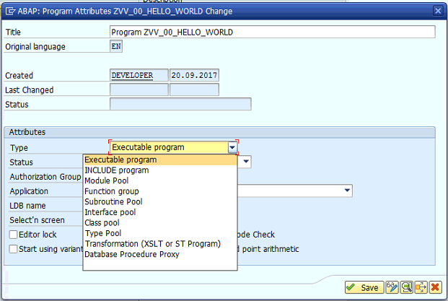
Create Program

Slide 95
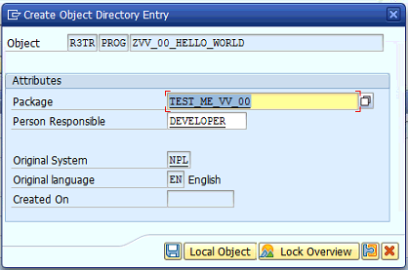
Create Program – Csomaghoz rendelés

Slide 96
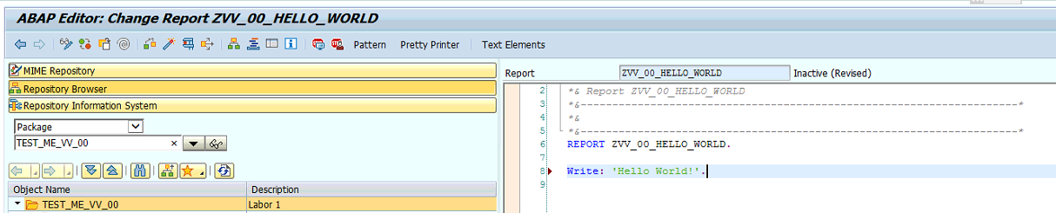
Forráskód szerkesztése

Slide 97
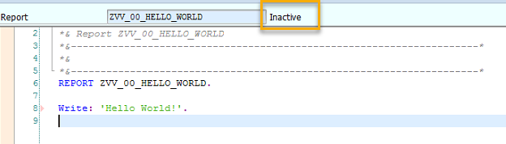
Forráskód szerkesztése – Mentés (CTRL + S), Inaktív kód

Slide 98
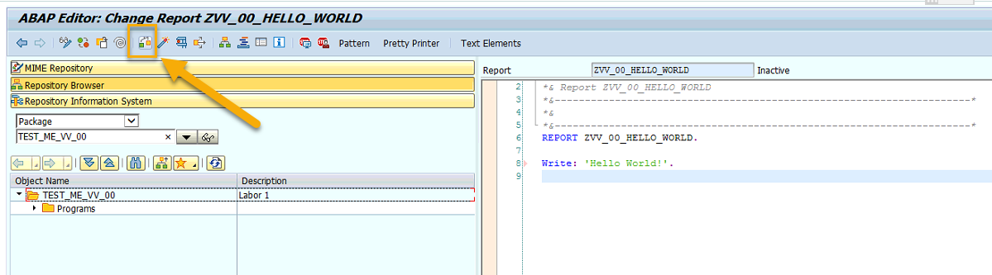
Forráskód szerkesztése – kód ellenőrzése (CTRL + F2)

Slide 99
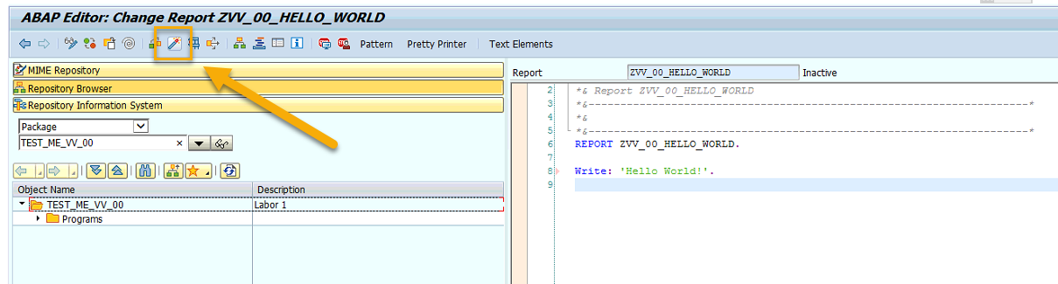
Forráskód szerkesztése – kód aktiválása (CTRL + F3)

Slide 100
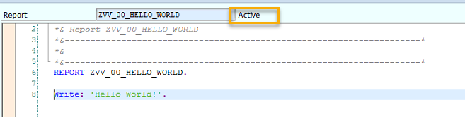
Forráskód szerkesztése – kód aktiválása (CTRL + F3)

Slide 101
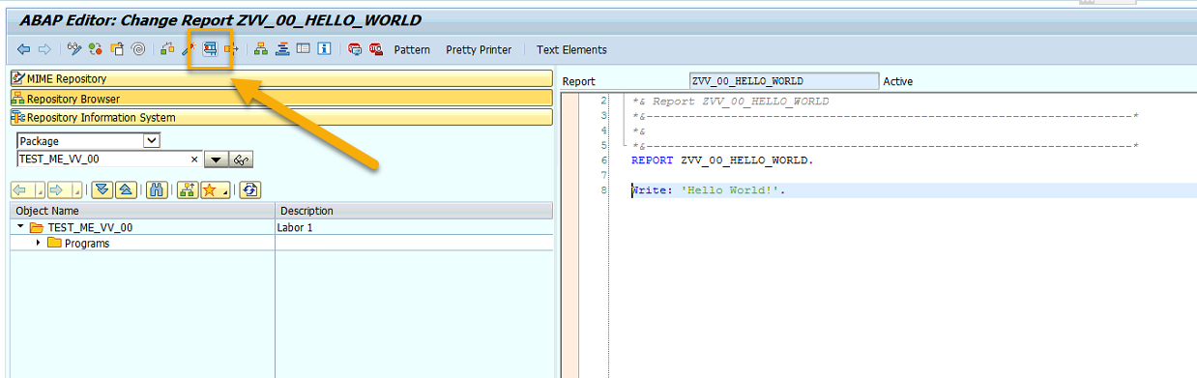
Forráskód szerkesztése – kód futtatása (F8)

Slide 102
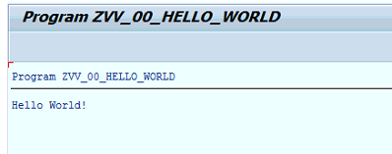
Program kimenete

Slide 103
Kérdések?
Szünet ☺

Slide 104
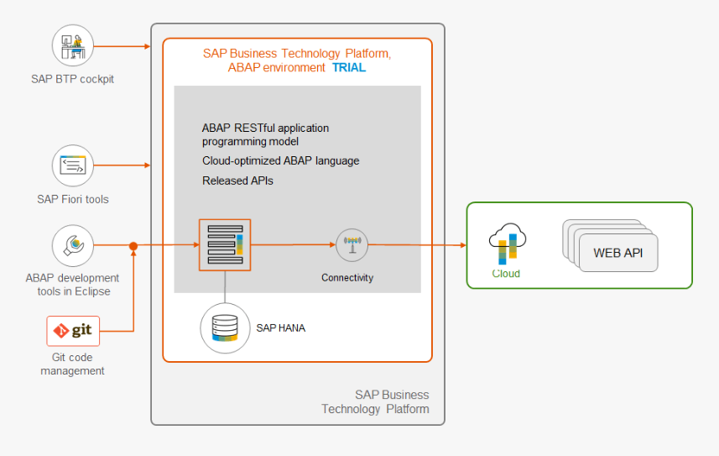
BTP – ABAP on Cloud

Slide 105
BTP – ABAP on Cloud
SAP gyakorló feladatok
https://developers.sap.com/tutorial-navigator.html?tag=software-product%3Atechnology-platform%2Fsap-business-technology-platform%2Fsap-btp-abap-environment

Slide 106
ABAP Trial account létrehozása
https://developers.sap.com/tutorials/abap-environment-trial-onboarding.html

Slide 107
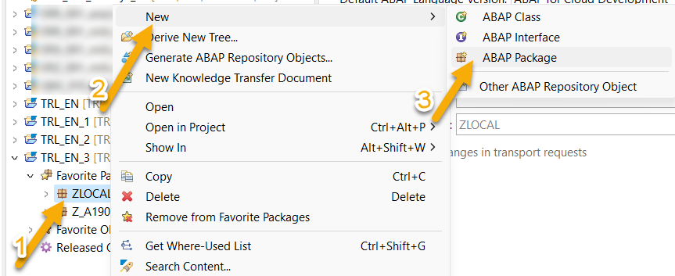
Hello World
1) Új package (opcionális, de javasolt)

Slide 108
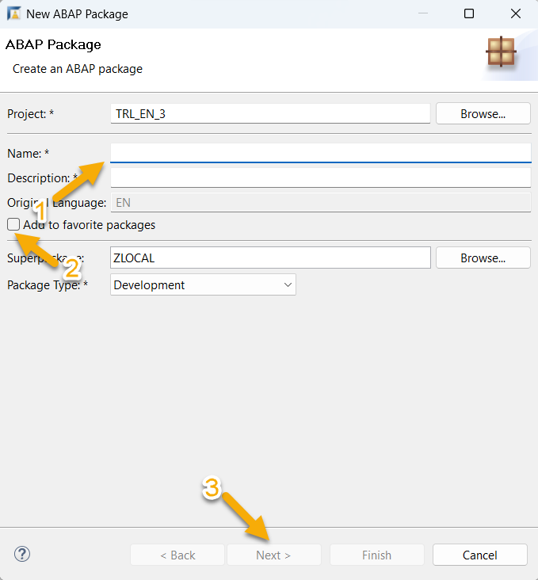
Hello World
1) Package név, leírás megadása
Név Z-vel, vagy Y-nal kezdődik!
2) Opcionálisan kedvencekhez adás
3) Next

Slide 109
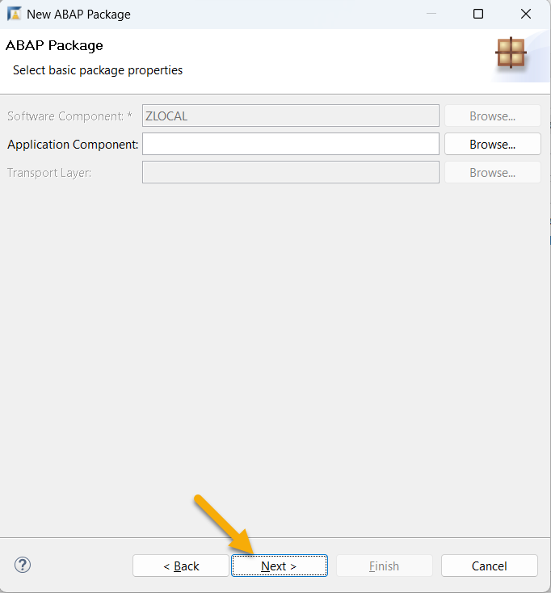
Hello World
1) Application component megadása most nem szükséges

Slide 110
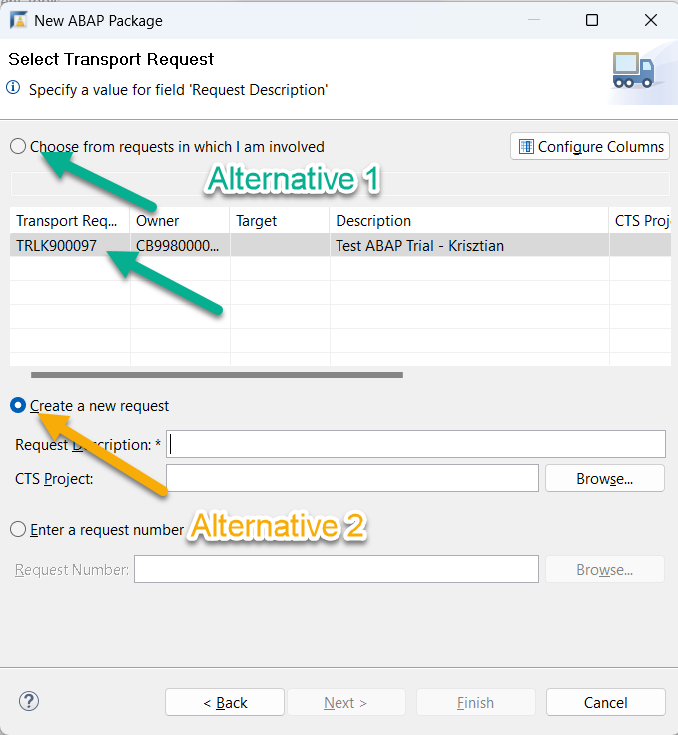
Hello World
1) Transport request (TR) választása
Alternatíva 1: Meglévő TR választása
Alternatíva 2: Egy új TR létrehozása
2) Finish

Slide 111
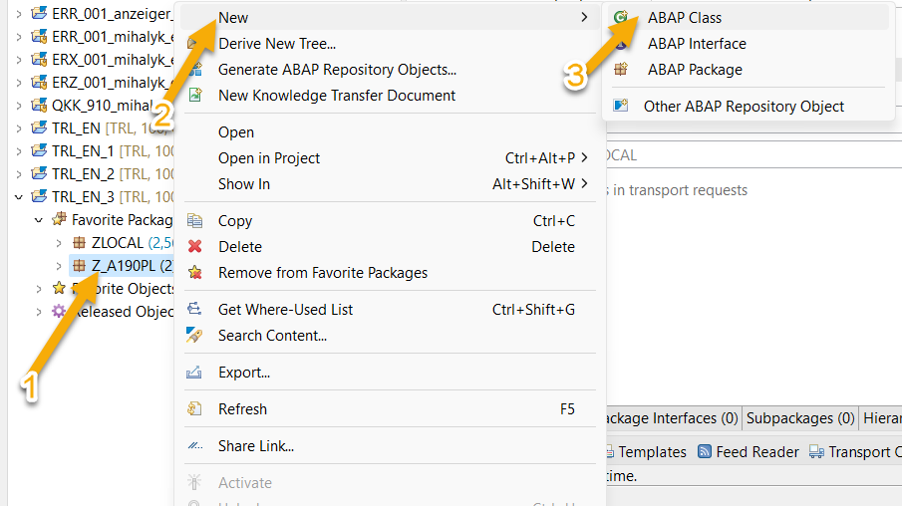
Hello World
Új osztály létrehozása
1) Package-n context menu felhívása (jobb egérgomb)
2) New
3) ABAP Class

Slide 112
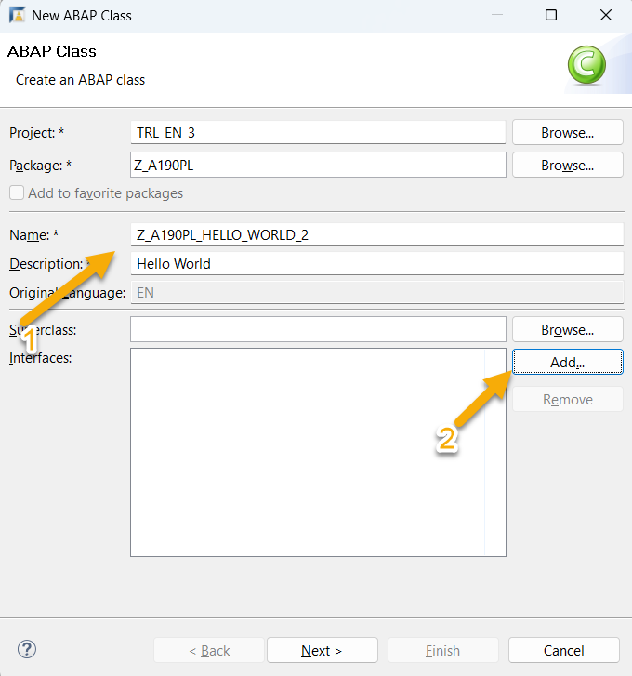
Hello World
1) Név, leírás megadása
Név Z, vagy Y betűvel kezdődjön (!)
2) Dedikált interfész hozzáadása már az osztály létrehozásakor

Slide 113
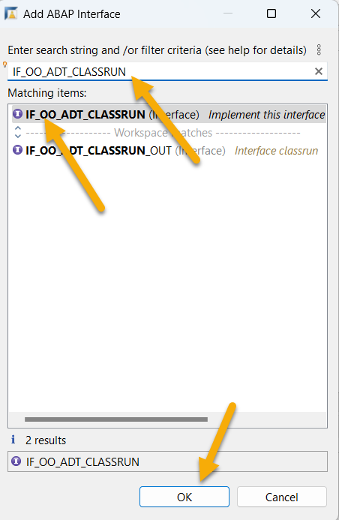
Hello World
1) Interfész megkeresése
IF_OO_ADT_CLASSRUN
2) Hozzáadás (OK)

Slide 114
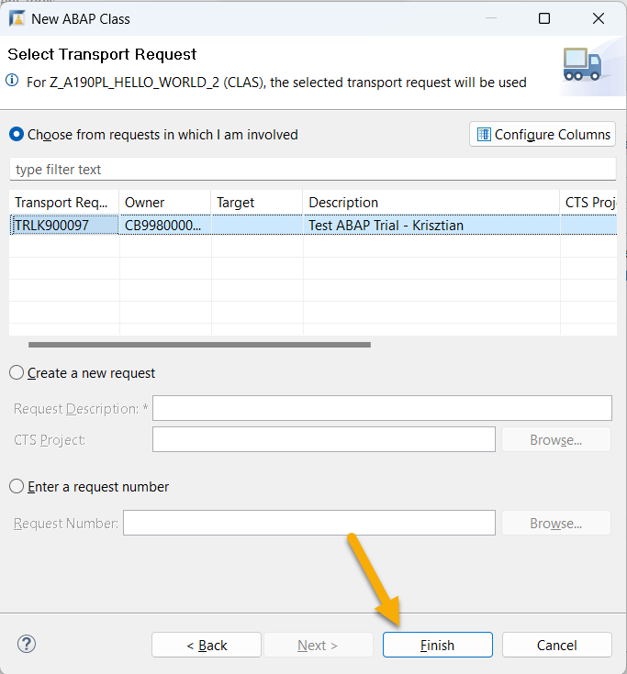
Hello World
Package-ek esetén látott módon TR-hez hozzáadás.

Slide 115
Hello World
“Main” függvény használata
METHOD if_oo_adt_classrun~main.
out->write( 'Hello World!' ).
ENDMETHOD.

Slide 116
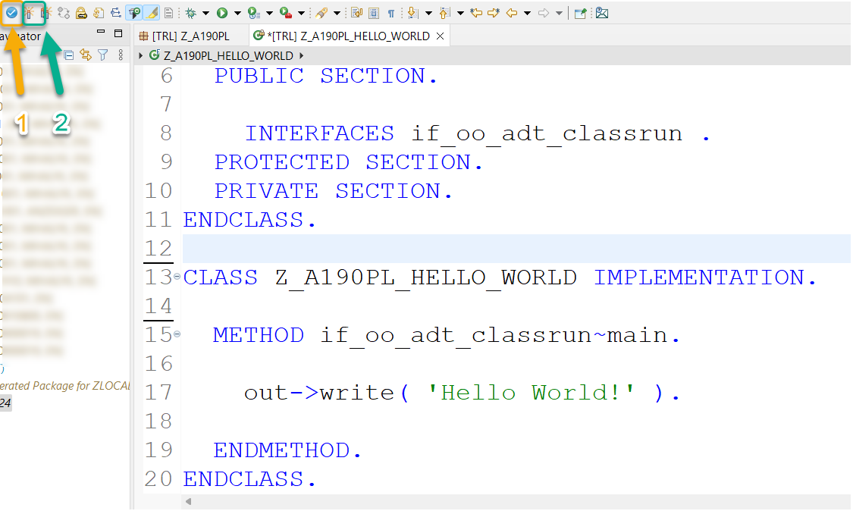
Hello World!
1) Szintaktikai ellenőrzés
2) Aktiválás

Slide 117
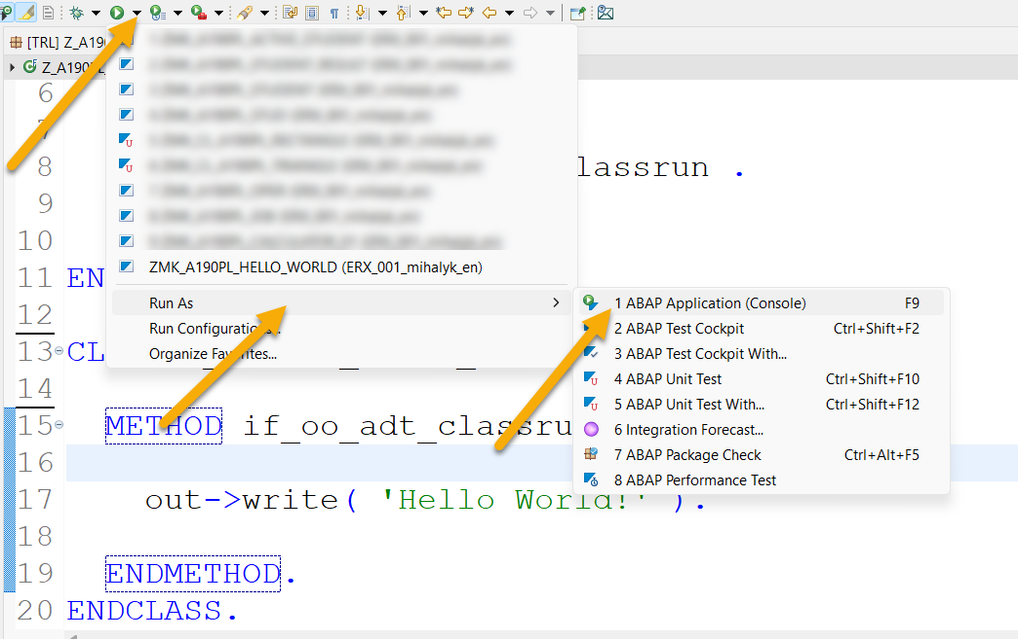
Hello World
Konzol alkalmazásként futtatás (F9)

Slide 118
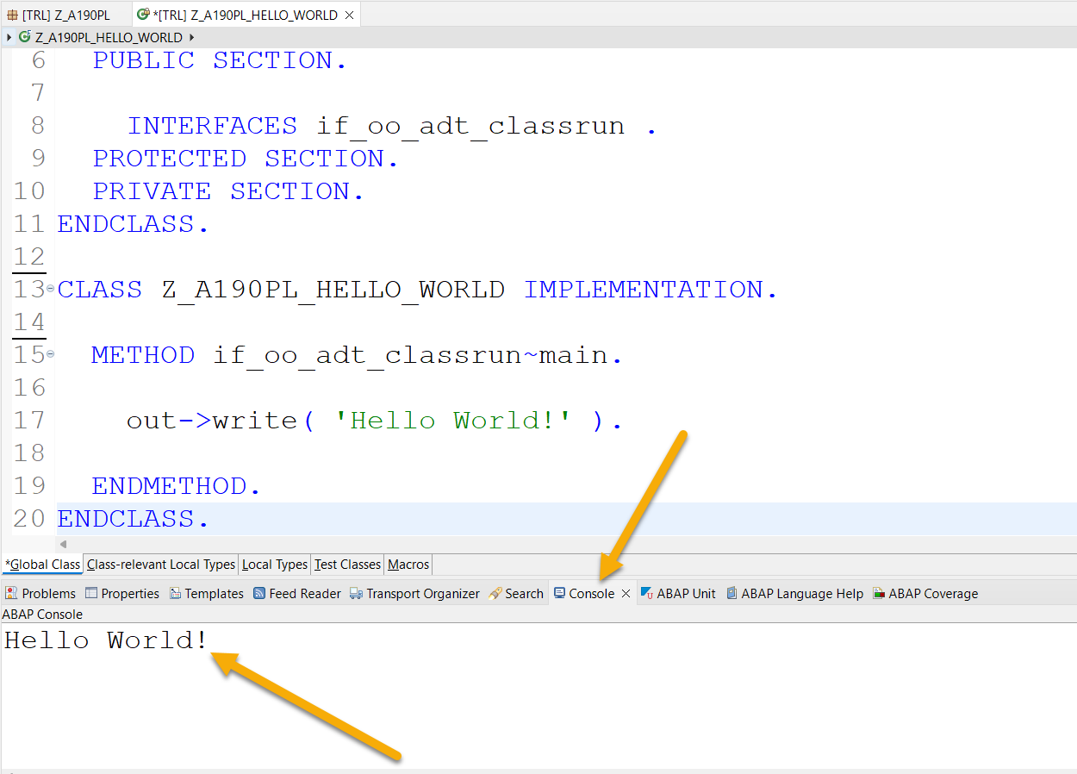
Hello World

Slide 119
ABAP alapok
Minden utasítás után pontot kell tenni
  DATA lv_a TYPE i.
  DATA lv_b TYPE i.
Ugyanazon utasítást kiadása rövidített formában a : és , használatával
  DATA: lv_a TYPE i,
  lv_b TYPE i.

Slide 120
ABAP megjegyzések
Teljes soros megjegyzés
  Sor elején „*” karakterrel
  Blokk kommentekre nincs lehetőség (vesd össze /* és */ )
    Program szerkesztőben több sor kijelölésével és CTRL+SHFT –l kommentezni, CTRL+SHFT + < visszavonni lehet
Sorvégi megjegyzés
  ” karakter utáni szöveget fordításkor nem vesz figyelembe

Slide 121
ABAP beépített típusok
Típus | Alapértelmezett méret (byte) | Mérettartomány (byte) | Leírás | Kezdőérték
I | 4 | Fix (4) | Egész szám | 0
F | 8 | Fix (8) | Lebegőpontos szám | 0
P | 8 | Fix (1-16) | Pakolt decimális szám (előjellel) | 0
N | 1 | Fix (1-65535) | Numerikus szöveg | ’0…0’
C | 1 | Fix (1-65535) | Alfanumerikus, karakterek | ’ ’
D | 8 | Fix (8) | Alfanumerikus, dátum | ’00000000’
T | 6 | Fix (6) | Alfanumerikus, idő | ’000000’
X | 1 | Fix (1-65535) | Hexadecimális | ’00…00’
String |  | Változó | Sztring
Xstring |  | Változó | Hexadecimális sztring

Slide 122
Változók definiálása
DATA utasítással kell deklarálni.
TYPE vagy LIKE kulcsszóval lehet megadni a típusát
  TYPE: előre definiált típus, vagy adatszótárban lévő típus
  LIKE: létező objektummal azonos típust lehet vele definiálni
  (használata indokolt esetben javasolt)
  Ha nem használunk típus azonosítót, akkor alapértelmezetten a típus C.
DATA lv_szam1 TYPE i.
DATA lv_szam2 LIKE lv_szam1.

Slide 123
Változók definiálása
C, N, X és P típusok esetén változó hossz megadható.
A változó hosszát a deklarálásnál a változó neve után kell zárójelben megadni
DATA lv_rendszam(7) TYPE c.
VALUE kiterjesztéssel kezdőérték adható:
DATA lv_rendszam(7) TYPE c VALUE ’SAP-221’.

Slide 124
Számtípusokról
I
  Egész szám
  Aritmetikai műveletek eredménye kerekítve lesz
    DATA: lv_eredmeny TYPE i.
    lv_eredmeny = 4 / 20 . ” 0
    lv_eredmeny = 16 / 20 . ” 1
P
  DECIMALS kulcsszóval tizedesjegyek száma előírható (max 14)
  DATA lv_tizedes TYPE p DECIMALS 4 VALUE ’1234.0012’ .

Slide 125
Konstansok, literálok
Kulcsszó: CONSTANTS + VALUE
  CONSTANTS lc_max_wp TYPE i VALUE 10.
Literál:
  ’ … ’
  CONSTANTS lc_standard_header TYPE string VALUE ’ Header’.

Slide 126
Értékadás
CLEAR
  Tetszőleges adattípust iniciális értékre állít
Egyszerű értékadás
  változó2 = változó1 .
MOVE
  MOVE változó1 TO változó2.
  Típuskonvertálási szabályoknak megfelelően a változó értékét másolja.
MOVE-CORRESPONDING
  MOVE-CORRESPONDING struktúra1 TO struktúra2.
  Értékek mezőként másol, mely során a mezők nevét egyezteti

Slide 127
Műveletvégzés
Változó = Aritmetikai kifejezés .
  COMPUTE előtag használható, de opcionális. Nem szoktuk használni.
Az aritmetikai kifejezésben használhatunk zárójelet és operátorokat.
  A zárójeleket és operátorokat mindig szóközzel el kell választani. Ez szokatlan lehet a legtöbb programozási nyelvvel ellentétben.

Slide 128
Logikai kifejezések
NOT, AND, OR
Operátor |  |  | Jelentés
EQ | = |  | Egyenlő
NE | <> | >< | Nem egyenlő
GT | > |  | Nagyobb
GE | >= | => | Nagyobb vagy egyenlő
LT | < |  | Kisebb
LE | <= | =< | Kisebb vagy egyenlő
BETWEEN e1 AND e2 |  |  | Intervallum
IS INITIAL |  |  | Inicializálási érték

Slide 129
Vezérlési szerkezetek
IF szerkezet
  IF logikai kifejezés.
  Utasítás 1.
  ELSEIF logikai kifejezés.
  Utasítás 2.
  ELSEIF logikai kifejezés.
  Utasítás 3.
  ELSE.
  Utasítás 4.
  ENDIF.

Slide 130
Vezérlési szerkezetek
CASE változó.
WHEN érték1.
utasítások.
WHEN érték2 OR érték3.
utasítások.
WHEN OTHERS.
utasítások.
ENDCASE.

Slide 131
Vezérlési szerkezetek
DO n TIMES.
utasítások .
ENDDO.
Futás közben a SY-INDEX rendszerváltozót 1-től kezdve egyesével növeli.
Az N egész szám opcionális, ilyen esetben a ciklus végtelen ciklus.
Ha a ciklust elkezdte lefuttatni, a futási számot az n változóval, vagy a sy-index változóval már módosítani nem lehet.

Slide 132
Vezérlési szerkezetek
WHILE <logikai kifejezés>.
<utasítások>.
ENDWHILE.
Ciklusváltozója a sy-index paraméterrel érhető el.
A számolást 1-től kezdődik (nem 0, mint sok más programozási nyelvben)

Slide 133
Vezérlési szerkezetek
CHECK <logikai kifejezés> .
Ha a logikai kifejezés nem teljesül, akkor a következő iterációs ciklusra lép.
EXIT .
Az adott ciklusból kilép.
CONTINUE .
Hasonló a CHECK-hez, de nincs feltételhez kötve.

Slide 134
Hello World!
Hello World!

Slide 135
SAP mandantok (clients)
Lehetővé teszi egy rendszeren több, egymástól jogilag független vállalat kezelését.
A független vállalatok adatait egymástól izoláltan, különféle adatvédelmi elveket szem előtt tartva kell kezelni.
Egy mandanton belül több leányvállalatot is lehet modellezni
Produktív rendszerben jellemzően egyetlen mandantot használnak.
Fejlesztői és teszt rendszerekben különböző mandantokat jellemzően különböző beállítások tesztelésére használnak.

Slide 136
SAP Mandantok
Speciális mandantok
  000
    Technikai mandant, ügyfél nem módosíthatja
    SAP által szállított konfigurációs adatok referencia kliense
  001
    Éles rendszerben nem használható mandant
  066
    Éles rendszerben nem használható mandant

Slide 137
SAP Mandant
Technikai megvalósítását tekintve a rendszer törzs- és tranzakciós adatait tároló adatbázis táblák első kulcs mezője egy dedikált mező
Az SAP Open-SQL utasításai automatikusan kezelik ezeket a mezőket (beszúrás esetén a bejelentkezésnek megfelelő értékkel töltik, lekérdezéskor automatikus projekciós paraméter, stb.)
Nem mandant (kliens-függő) adatok is vannak az adatbázisban!
  Forráskód
  Mandantokon átívelő technikai beállítások
  Stb.

